Slide 1




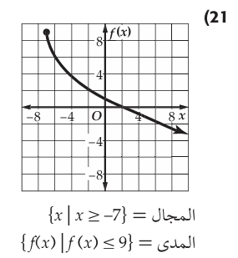

اليوم/ الثلاثاء التاريخ/1446/05/24 الحصة/ الرابعة
الموضوع/ دوال ومتباينات الجذر التربيعي
حل الواجب
حل الواجب:
مهاراتي
الرئيسية
15) المجال $\left\{x∖x≥2\right\}$
المدى$\left\{f\left(x\right)∖f\left(x\right)≥−8\right\}$
الرئيسية
التهيئة
جواهر الحارثي @jewelsAlshdaddi
التدريس
التدريب
التقويم
الاغلاق

Slide 2

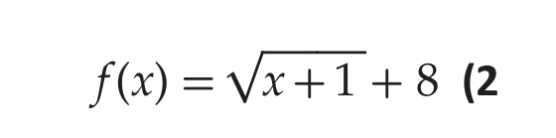


اليوم/ الثلاثاء التاريخ/1446/05/24 الحصة/ الرابعة
الموضوع/ دوال ومتباينات الجذر التربيعي
حل الواجب
اختبار قصير
اختبار قصير
التهيئة
جواهر الحارثي @jewelsAlshdaddi
التدريس
التدريب
التقويم
الاغلاق
تقويم تشخيصي

Slide 3
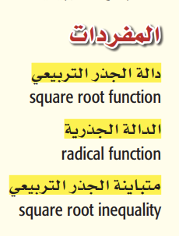
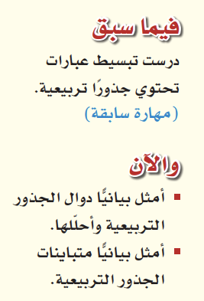
اليوم/ الثلاثاء التاريخ/1446/05/24 الحصة/ الرابعة
 | الموضوع/ دوال ومتباينات الجذر التربيعي
حل الواجب
الأهداف الخاصة:
استعمال التمثيل البياني لتحليل دوال الجذر التربيعي
تمثيل متباينة الجذر التربيعي بيانيًا.
اختبار قصير
الرئيسية
التهيئة
جواهر الحارثي @jewelsAlshdaddi
التدريس
التدريب
التقويم
الاغلاق

Slide 4
جدول التعلم
الموضوع/
العلاقات والدوال
العكسية
1446/05/24
ماذا أعرف | ما أريد أن أعرف | ماذا تعلمت
حل الواجب
اختبار قصير
الرئيسية
التهيئة
جواهر الحارثي @jewelsAlshdaddi
التدريس
الأهداف الخاصة:
استعمال التمثيل البياني لتحليل دوال الجذر التربيعي
تمثيل متباينة الجذر التربيعي بيانيًا.
التدريب
التقويم
الاغلاق

Slide 5

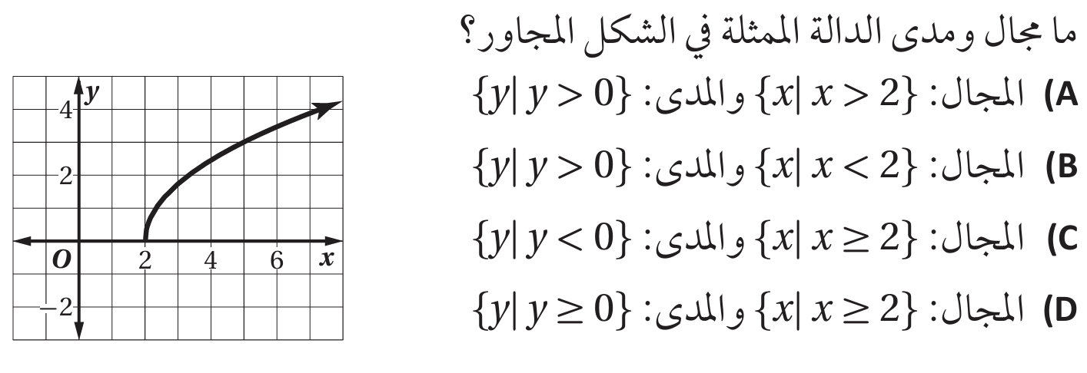

إثراء
الموضوع/
العلاقات والدوال
العكسية
1446/05/24
حل الواجب
اختبار قصير
الرئيسية
التهيئة
جواهر الحارثي @jewelsAlshdaddi
الأهداف الخاصة:
استعمال التمثيل البياني لتحليل دوال الجذر التربيعي
تمثيل متباينة الجذر التربيعي بيانيًا.
التدريس
التدريب
التقويم
الاغلاق
تعلم تعاوني

Slide 6
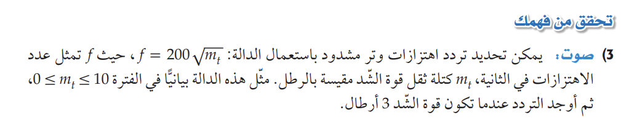

تحقق من فهمك
الموضوع/
العلاقات والدوال
العكسية
1446/05/24
حل الواجب
اختبار قصير
الرئيسية
التهيئة
جواهر الحارثي @jewelsAlshdaddi
التدريس
الأهداف الخاصة:
استعمال التمثيل البياني لتحليل دوال الجذر التربيعي
التدريب
التقويم
الاغلاق
تعلم ذاتي

Slide 7
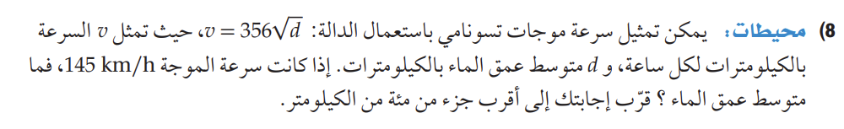

تـــأكد
الموضوع/
العلاقات والدوال
العكسية
1446/05/24
حل الواجب
اختبار قصير
الرئيسية
التهيئة
جواهر الحارثي @jewelsAlshdaddi
التدريس
الأهداف الخاصة:
استعمال التمثيل البياني لتحليل دوال الجذر التربيعي
التدريب
التقويم
الاغلاق
تعلم أقران

Slide 8
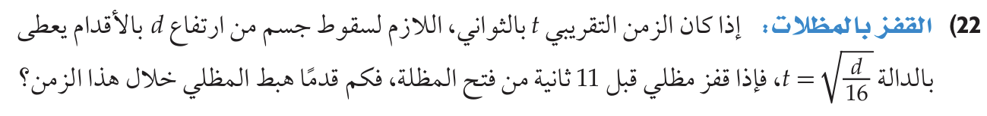
تدرب
الموضوع/
العلاقات والدوال
العكسية
1446/05/24
حل الواجب
اختبار قصير
الرئيسية
التهيئة
جواهر الحارثي @jewelsAlshdaddi
التدريس
الأهداف الخاصة:
استعمال التمثيل البياني لتحليل دوال الجذر التربيعي
التدريب
التقويم
الاغلاق
تعلم تعاوني

Slide 9

تذكري
خطوات تمثيل المتباينة الخطية:
الموضوع/
العلاقات والدوال
العكسية
1446/05/24
حل الواجب
3
1
اختبار قصير
تحديد النقطتين على المستوى الاحداثي ورسم المستقيم
استبدال إشارة المتباينة بإشارة المساواة
الرئيسية
التهيئة
جواهر الحارثي @jewelsAlshdaddi
التدريس
2
الأهداف الخاصة:
تمثيل متباينة الجذر التربيعي بيانيًا.
4
التدريب
وضع x=0 وحل المعادلة لإيجاد قيمة y وكتابة النقطة
وضع y=0 وحل المعادلة لإيجاد قيمة x وكتابة النقطة
تظليل منطقة الحل
التقويم
الاغلاق

Slide 10
تذكري
الموضوع/
العلاقات والدوال
العكسية
1446/05/24
Y سالبة
<,≤
>,≥
اتجاه منطقة الحل:
Y موجبة
<,≤
>,≥
حل الواجب
اختبار قصير
الرئيسية
التهيئة
جواهر الحارثي @jewelsAlshdaddi
التدريس
الأهداف الخاصة:
تمثيل متباينة الجذر التربيعي بيانيًا.
التدريب
التقويم
الاغلاق

Slide 11
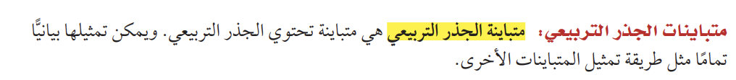
الموضوع/
العلاقات والدوال
العكسية
1446/05/24
حل الواجب
اختبار قصير
الرئيسية
التهيئة
جواهر الحارثي @jewelsAlshdaddi
التدريس
الأهداف الخاصة:
استعمال التمثيل البياني لتحليل دوال الجذر التربيعي
التدريب
التقويم
الاغلاق

Slide 12
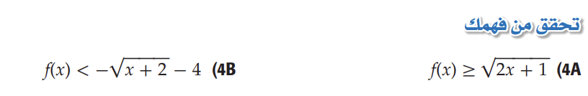
تحقق من فهمك
الموضوع/
العلاقات والدوال
العكسية
1446/05/24
حل الواجب
اختبار قصير
الرئيسية
التهيئة
جواهر الحارثي @jewelsAlshdaddi
التدريس
الأهداف الخاصة:
استعمال التمثيل البياني لتحليل دوال الجذر التربيعي
التدريب
التقويم
الاغلاق
تعلم ذاتي

Slide 13
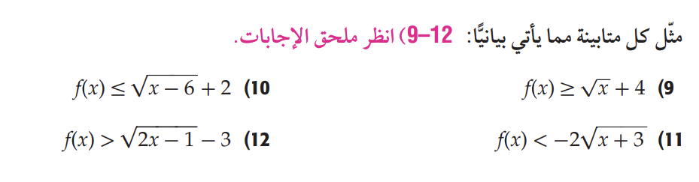
تـــأكد
الموضوع/
العلاقات والدوال
العكسية
1446/05/24
حل الواجب
اختبار قصير
الرئيسية
التهيئة
جواهر الحارثي @jewelsAlshdaddi
التدريس
الأهداف الخاصة:
استعمال التمثيل البياني لتحليل دوال الجذر التربيعي
التدريب
التقويم
الاغلاق
تعلم أقران

Slide 14
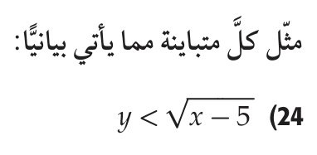
تدرب
الموضوع/
العلاقات والدوال
العكسية
1446/05/24
حل الواجب
اختبار قصير
الرئيسية
التهيئة
جواهر الحارثي @jewelsAlshdaddi
التدريس
الأهداف الخاصة:
استعمال التمثيل البياني لتحليل دوال الجذر التربيعي
التدريب
التقويم
الاغلاق
تعلم تعاوني

Slide 15
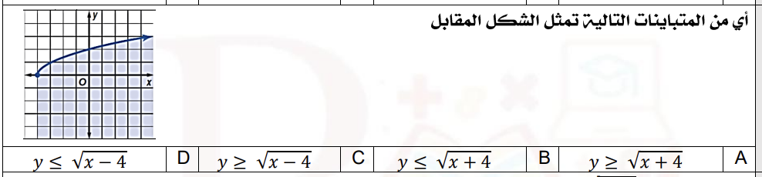
تحصيلي
الموضوع/
العلاقات والدوال
العكسية
1446/05/24
حل الواجب
اختبار قصير
الرئيسية
التهيئة
جواهر الحارثي @jewelsAlshdaddi
التدريس
الأهداف الخاصة:
استعمال التمثيل البياني لتحليل دوال الجذر التربيعي
تمثيل متباينة الجذر التربيعي بيانيًا.
التدريب
التقويم
الاغلاق
تعلم ذاتي

Slide 16
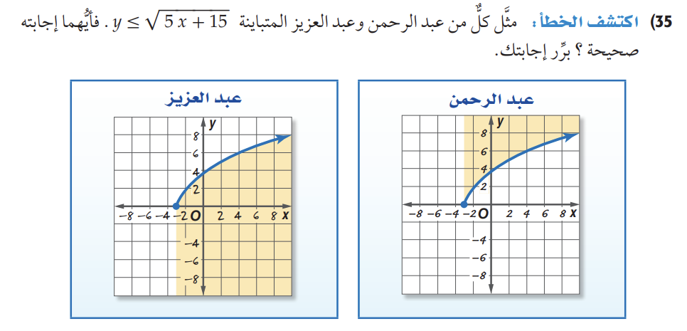
مهارات التفكير العليا
الموضوع/
العلاقات والدوال
العكسية
1446/05/24
حل الواجب
اختبار قصير
الرئيسية
التهيئة
جواهر الحارثي @jewelsAlshdaddi
التدريس
الأهداف الخاصة:
استعمال التمثيل البياني لتحليل دوال الجذر التربيعي
تمثيل متباينة الجذر التربيعي بيانيًا.
التدريب
التقويم
الاغلاق

Slide 17
جدول التعلم
الموضوع/
العلاقات والدوال
العكسية
1446/05/24
ماذا أعرف | ما أريد أن أعرف | ماذا تعلمت
حل الواجب
اختبار قصير
الرئيسية
التهيئة
جواهر الحارثي @jewelsAlshdaddi
التدريس
الأهداف الخاصة:
استعمال التمثيل البياني لتحليل دوال الجذر التربيعي
تمثيل متباينة الجذر التربيعي بيانيًا.
التدريب
التقويم
الاغلاق

Slide 18
الواجب
الموضوع/
العلاقات والدوال
العكسية
1446/05/24
حل الواجب
25 - 31
صفحة 28
اختبار قصير
الرئيسية
التهيئة
جواهر الحارثي @jewelsAlshdaddi
التدريس
تذكري يا جميلتي:
الآمال العظيمة تصنع الأشخاص العظماء.
الأهداف الخاصة:
استعمال التمثيل البياني لتحليل دوال الجذر التربيعي
تمثيل متباينة الجذر التربيعي بيانيًا.
التدريب
التقويم
الاغلاق

